Slide 1
NetLab · 教学课件
防火墙安全策略
安全域划分 · 安全策略配置 · 流量放行
进阶 · 2 课时 · 配合 NetLab 实验 5
桂党楼 (GuiDL)

Slide 2
学习目标
2 / 11
LEARNING OBJECTIVES
1
理解防火墙作用
掌握防火墙在网络安全中的定位与核心功能
2
掌握安全域划分
学会划分Trust/Untrust/DMZ三个安全域
3
学会安全策略配置
掌握安全策略的组成要素与配置方法
4
理解流量放行逻辑
掌握安全策略匹配顺序与默认拒绝原则

Slide 3
防火墙概念与作用
3 / 11
FIREWALL OVERVIEW
层 | 名称 | 核心功能 | 典型协议 / 设备
7 | 应用层 | 为应用程序提供网络服务接口 | HTTP / DNS / FTP
6 | 表示层 | 数据格式转换、加密、压缩 | SSL / JPEG
5 | 会话层 | 建立、管理、终止会话 | RPC / NetBIOS
4 | 传输层 | 端到端传输、端口寻址、可靠/不可靠 | TCP / UDP
3 | 网络层 | 逻辑寻址与路由选择 | IP / ICMP / OSPF · 路由器
2 | 数据链路层 | 成帧、MAC 寻址、差错检测 | Ethernet / ARP · 交换机
1 | 物理层 | 比特流传输、电气与机械规范 | 网线 / 网卡 / 中继器
防火墙定义
1
位于不同安全域之间，对流量进行安全检查和访问控制
核心功能
2
访问控制、状态检测、NAT转换、VPN网关、入侵防御
与路由器的区别
3
路由器关注连通性，防火墙关注安全性（默认拒绝 vs 默认允许）
华为USG系列
4
USG6000/USG9500系列，支持下一代防火墙特性

Slide 4
安全域划分
4 / 11
SECURITY ZONES
Trust（信任域）
1
内部办公网络，安全等级85，默认可访问其他域
Untrust（非信任域）
2
Internet公网，安全等级5，默认不可访问内部
DMZ（隔离区）
3
对外发布服务器区域，安全等级50，受控访问

Slide 5
安全策略配置
5 / 11
SECURITY POLICY
# 查看默认安全域及等级
display zone
# 将接口加入安全域
firewall zone trust
add interface GigabitEthernet0/0/2
firewall zone untrust
add interface GigabitEthernet0/0/1
firewall zone dmz
add interface GigabitEthernet0/0/3
# 配置安全策略：Trust→Untrust 放行
security-policy
rule name trust-to-untrust
source-zone trust
destination-zone untrust
action permit
安全策略匹配顺序：从上到下，匹配即停止；未匹配则默认拒绝

Slide 6
安全策略匹配逻辑
6 / 11
POLICY MATCHING
类别 | 首字节范围 | 默认掩码 | 用途
A 类 | 1 – 126 | /8 | 超大型网络（政府、运营商）
B 类 | 128 – 191 | /16 | 中型网络
C 类 | 192 – 223 | /24 | 小型网络（最常见）
D 类 | 224 – 239 | — | 组播地址
E 类 | 240 – 255 | — | 科研保留
匹配顺序
1
策略列表从上到下逐条匹配，命中即执行，不再继续
默认拒绝原则
2
未匹配任何策略的流量默认拒绝（安全优先）
策略组成要素
3
源域、目的域、源地址、目的地址、服务/端口、动作
常用动作
4
permit（放行）、deny（拒绝）、auth（认证后放行）

Slide 7
典型企业防火墙场景
7 / 11
TYPICAL SCENARIOS
场景1：员工上网
1
前缀 | 子网掩码 | 可用主机数
/24 | 255.255.255.0 | 254
/25 | 255.255.255.128 | 126
/26 | 255.255.255.192 | 62
/27 | 255.255.255.224 | 30
/30 | 255.255.255.252 | 2
Trust→Untrust 放行HTTP/HTTPS，禁止P2P和游戏
场景2：外网访问Web
2
Untrust→DMZ 放行HTTP/HTTPS到Web服务器
场景3：内部访问DMZ
3
Trust→DMZ 放行SSH/HTTP用于服务器管理
场景4：禁止外网访问内网
4
Untrust→Trust 默认拒绝，无需额外配置

Slide 8
防火墙NAT与安全策略
8 / 11
NAT + POLICY
NAT与策略的关系
1
子网 | 网络地址 | 可用主机范围 | 广播地址
子网 1 | 192.168.1.0/26 | .1 – .62 | .63
子网 2 | 192.168.1.64/26 | .65 – .126 | .127
子网 3 | 192.168.1.128/26 | .129 – .190 | .191
子网 4 | 192.168.1.192/26 | .193 – .254 | .255
NAT做地址转换，安全策略做访问控制，两者协同工作
SNAT+策略
2
内网→外网：先匹配安全策略（放行），再SNAT转换源地址
DNAT+策略
3
外网→DMZ：先DNAT转换目的地址，再匹配安全策略（放行）
配置顺序
4
先配NAT（地址映射），再配安全策略（流量控制）

Slide 9
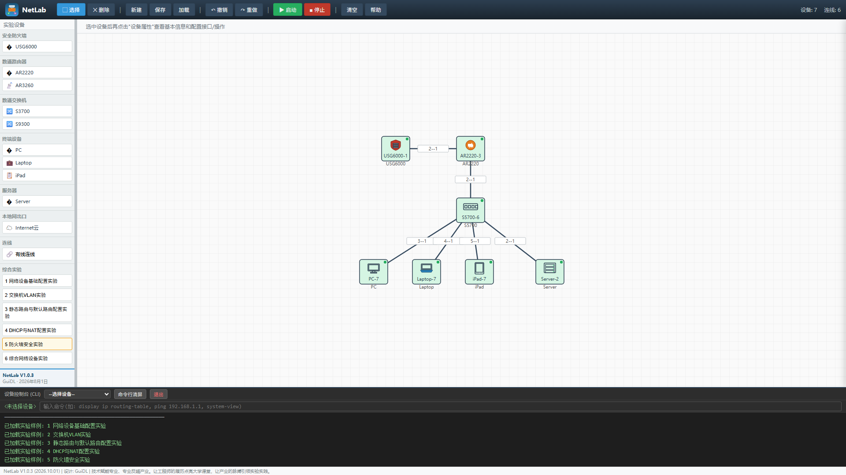
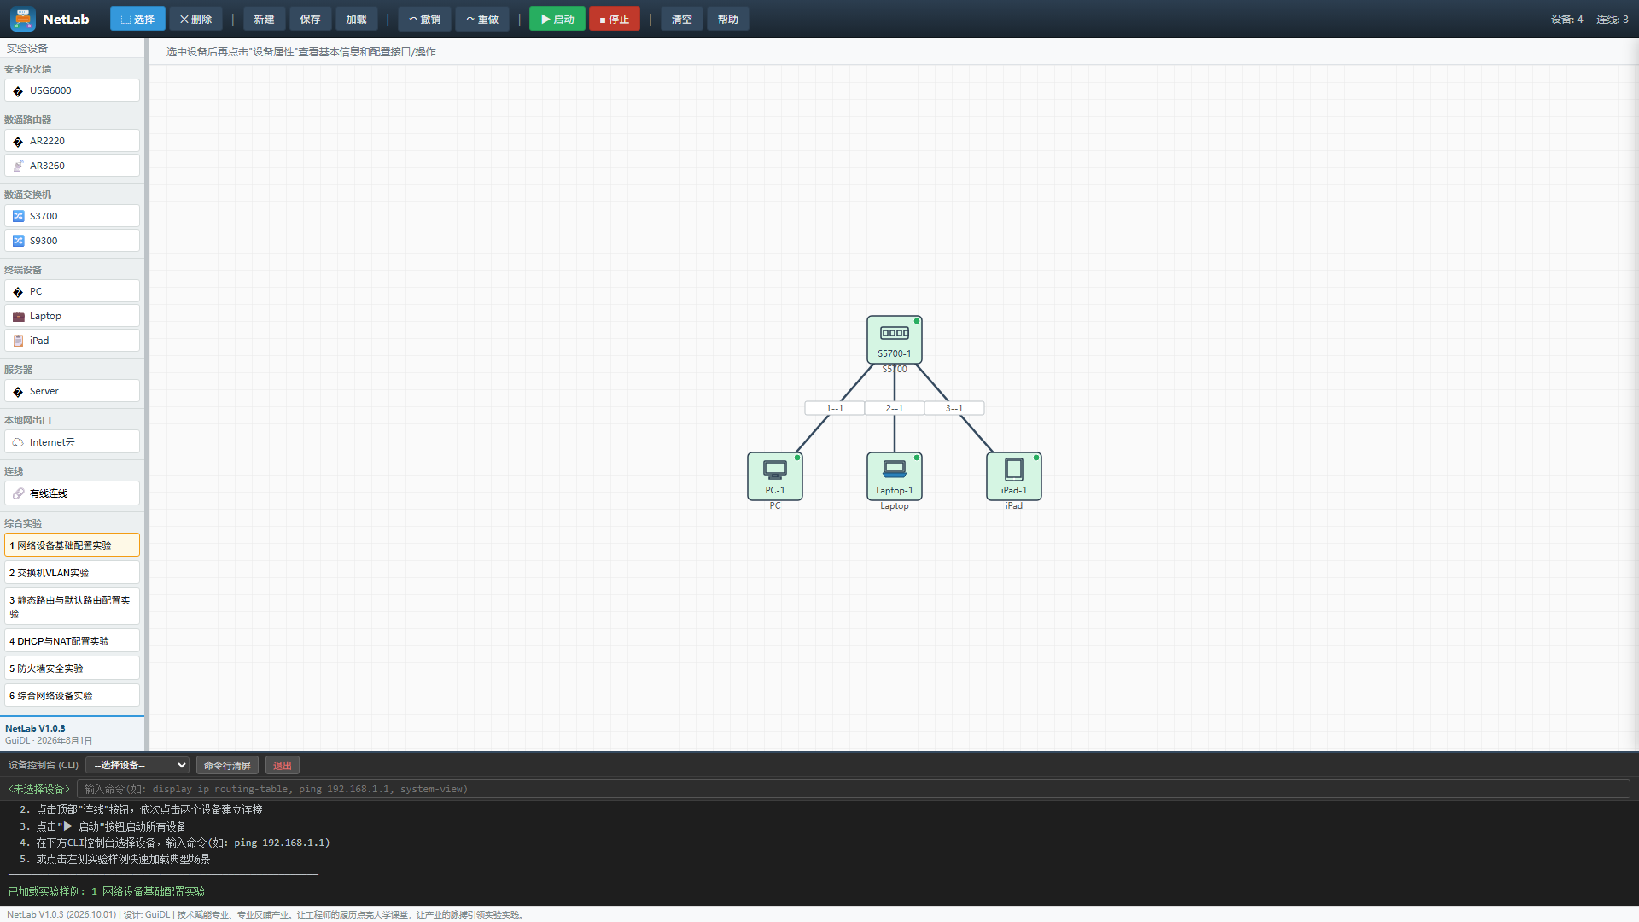
NetLab 实验对照
9 / 11
LAB: 防火墙安全
实验 5 · 防火墙安全
拓扑：SW1 + PC + Laptop + iPad（同网段 192.168.1.0/24）
验证：PC ping Laptop/iPad 通；display mac-address 见 3 条动态记录
对应知识点：同网段通信、MAC 地址学习、二层转发

Slide 10
思考题
10 / 11
DISCUSSION
为什么网络通信要采用分层设计？分层带来哪些好处？
1
交换机、路由器分别工作在哪一层？各自依据什么地址转发？
2
192.168.1.10/24 的网络地址、广播地址、可用主机范围分别是什么？
3
将 192.168.10.0/24 划分为 8 个子网，每个子网可用主机数是多少？
4

Slide 11
小结
防火墙通过安全域划分和安全策略实现精细化访问控制，默认拒绝保障安全
数据自上层向下逐层封装，接收方向逐层解封装
IP 编址 + 子网掩码是划分与规划网络的基础
动手实践：在 NetLab 中完成实验 1，验证同网段连通
NetLab · lab.guidl.top · © 2026 桂党楼 (GuiDL)

